Slide 1

Postavitev šolske ustave in njena nadgradnja
v okviru mednarodnega projekta
„Človekove pravice v akciji“
  Dejan Kokol, OŠ Gornja Radgona

Slide 2
Problem:
  razumevanje pomena in vloge državne ustave
Rešitev:
  postavitev lastne – šolske ustave
Cilji:
  približanje nastanka Ustave RS, njene vsebine, pomena in vloge;
  razvijanje politične pismenosti:
        poglobljeno spoznavanje demokratičnih konceptov;
        seznanjanje s temeljnimi načeli demokratičnega odločanja;
        seznanjanje z ustrojem in delovanjem pravne države;
        razvijanje državljanske kompetence;
        poznavanje človekovih in otrokovih pravic;
  spoznavanje smotrnosti postavljanja pravil za življenje v demokratični družbi

Slide 3
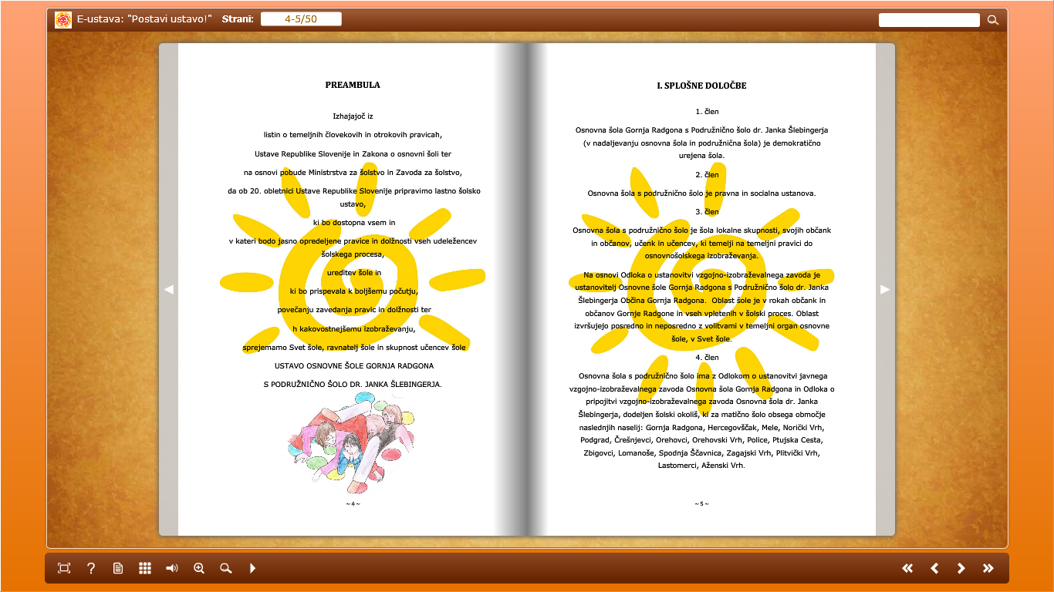
Cilji:
  spoznavanje smotrnosti vključitve človekovih in otrokovih pravic v ustavo;
  razvijanje kritičnega mišljenja;
  razvijanje demokratičnih vrednot;
  razvijanje kompetenc aktivnega državljanstva.
Vloge:
  učiteljeva: usmerjevalna
  učenci: glavni akterji

Slide 4
Projekt postavljanja šolske ustave:
  skupina učencev predmetne stopnje in podružnične šole s prilagojenim programom vzgoje in izobraževanja, 5 učiteljev različnih predmetnih področij in psihologinja šole;
  dodatna, prostovoljna aktivnost izven pouka;
  obseg: 13 šolskih ur;
Priporočila:
  predznanje učencev o človekovih in otrokovih pravicah;
  predznanje učencev o demokraciji;
  zavedanje učitelja, da je zgolj oseba, ki usmerja in z demokratičnimi aktivnostmi/procesi skrbi, da bodo učenci na osnovi lastne demokratične udeležbe in izkustva napisali šolsko ustavo.

Slide 5
Koraki postavitve naše šolske ustave:
  spoznavanje vsebin Ustave Republike Slovenije (Ustava v stripu);
  primerjanje vsebin elementov državne ustave s sestavo šolskega procesa in njegovega delovanja;
  iskanje dokumentov, ki urejajo vsebinske elemente ustave na področju šolstva;
  proučevanje področja oz. vsebine iz ustave v delovni skupini;
  priprava predlogov členov šolske ustave;
  potrjevanje členov šolske ustave ali vrnitev predlogov v preoblikovanje;
  pisanje preambule;
  potrjevanje preoblikovanih predlogov členov;
  sprejem šolske ustave.

Slide 6
Izzivi in ovire:
  približanje kompleksnih vsebin državne ustave;
  razumevanje vloge in pomena državne ustave;
  množičnost dokumentov, ki urejajo šolski proces (omejitev na najpomembnejše);
  osmišljanje postopkov pisanja in sprejemanja členov;
  postavljanje členov vezanih na otrokove (učenčeve) pravice.
Rezultat projekta postavljanja šolske ustave:
  Šolska ustava kot interni dokument, v katerem učenci, učitelji, starši in člani lokalne skupnosti lahko poiščejo informacijo o splošnih členih osnovne šole, o šolskih pravilih, o otrokovih (učenčevih) pravicah in dolžnostih, o pravicah in dolžnostih ostalih udeležencev šolskega procesa, o hišnih pravilih in šolski ureditvi.

Slide 7
Evalvacija:
  je bila narejena s pomočjo anketnih vprašalnikov, ki so pokazali, da je šolska ustava uporabna, vsebinsko ustrezna in da so učenci skozi proces postavljanja ustave ponotranjali demokratične vrednote in razvijali kompetence demokratičnega (so)odločanja.
Nadgradnja uporabnosti šolske ustave:
  v sklopu akcijskega načrta, ki je nastal v okviru mednarodne poletne akademije „Človekove pravice v akciji“;
  izdelava plakatov o vsebini šolske ustave;
  predstavitev šolske ustave pri urah oddelčnih skupnosti, na seji šolskega otroškega parlamenta in na roditeljskih sestankih;
  CILJ: vsebinsko in vrednotno opolnomočenje šolske ustave med vsemi udeleženci šolskega procesa.

Slide 8
  Šolska ustava
S temi aktivnostmi so cilji, da učenci bolje razumejo pomen in vlogo državne ustave in s tem načela demokratičnosti ter iz njih izhajajoče državljanske odgovornosti, bili doseženi, a še zdaleč niso dokončni, saj se udejanjanje šolske ustave in s tem neposredne izkušnje, kaj pomeni ustava, šele začenja.
  Hvala za vašo pozornost!

